Slide 1
Разработка рабочей программы учителя
с учетом обновленных ФГОС НОО и ООО
Носова Наталья Борисовна, учитель географии, заместитель директора по УВР МБОУ лицея №3

Slide 4
Примерная рабочая программа - это учебно-методическая документация (по аналогии с пониманием сущности примерных ООП)
Она соответствует требованиям федеральных государственных образовательных стандартов общего образования и обеспечивает:
равный доступ к качественному образованию;
единые требования к условиям организации образовательного процесса;
единые подходы к оценке образовательных результатов
Рабочая программа – документ локального уровня, конкретизирующий содержание обучения применительно к целям ООП общего образования и возможностям конкретного учебного предмета, учебного курса и модуля, курса внеурочной деятельности в достижении этих целей
Цель: обеспечение достижения планируемых результатов освоения ООП соответствующего уровня образования

Slide 6
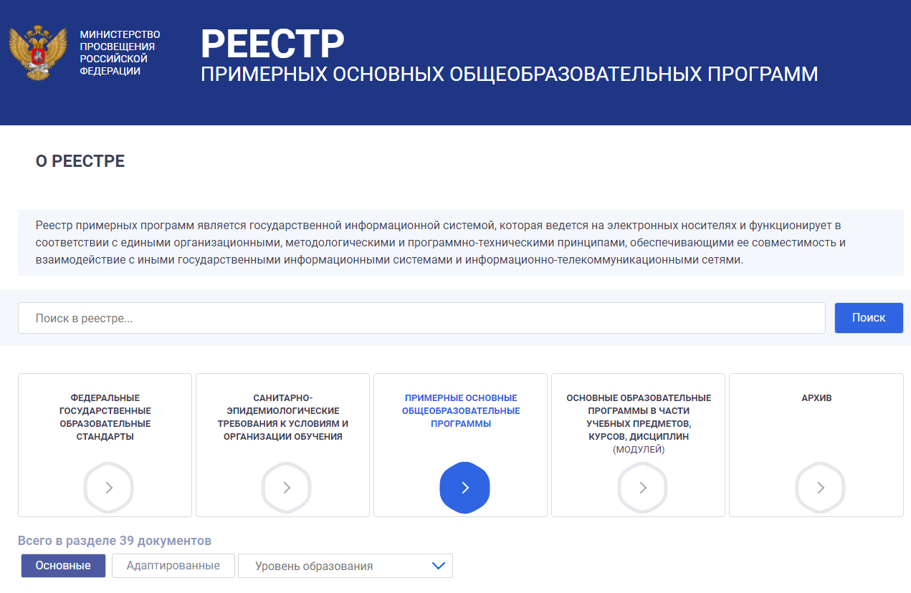
https://fgosreestr.ru/

Slide 7
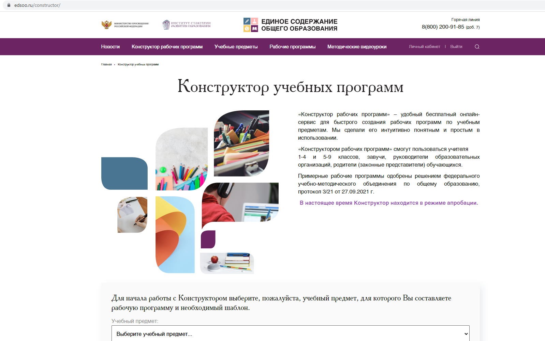
https://edsoo.ru/constructor/

Slide 8
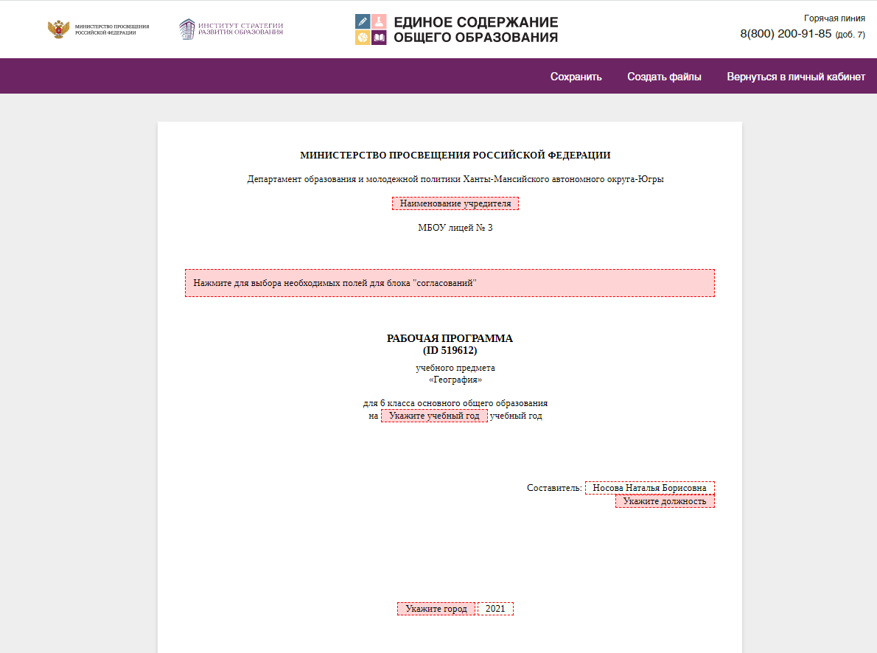
1.
2.

Slide 12
Разработка рабочей программы учителя
с учетом обновленных ФГОС НОО и ООО
Носова Наталья Борисовна, учитель географии, заместитель директора по УВР МБОУ лицея №3

